Slide 1
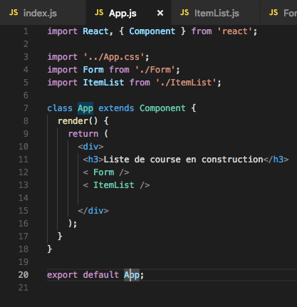
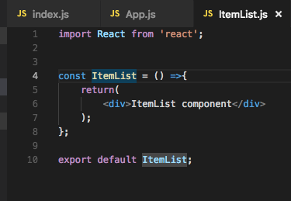
Il y a deux composants de nature différent
Les composants (class) avec états Les composants (function) sans états (stateless)

